Slide 1
Datacaptatie & visualisatie
Sensoren

Slide 2
Sensor en actuator
Sensor : "Een element dat één of meer ingangsgrootheden en de verandering(en) daarvan omzet in bruikbare elektrische, hydraulische, pneumatische, optische en andere signalen voor verdere verwerking.”
Actuator : “Een toestel dat invloed kan uitoefenen op zijn omgeving.”

Slide 3
Actieve en passieve sensoren
Passieve sensoren: De nodige conversie energie van de sensor is afkomstig van het te meten proces, de grootheid of materiaal. Potentiële beïnvloeding van de te meten grootheid.
Actieve sensoren: sturen hun eigen signaal naar een object of een gebied en ontvangen het gereflecteerde signaal. Conversie energie is afkomstig van de voeding van de actieve sensor.

Slide 4
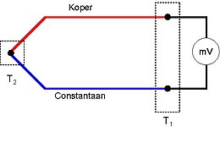
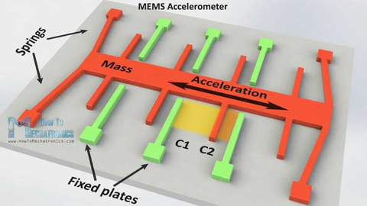

Indeling sensoren
De sensor ondergaat de fysische grootheid die in het proces gemeten moet worden.
Rechtstreekse omzetting naar elektrische grootheden
omzetting naar een weerstandswaarde : PTC, NTC, LDR ,…
omzetting naar spanning : thermokoppel, zonnecel, accelero …
Omzetting naar een verplaatsing
Rekstrookje (R wijzigt)
Uitzetten vloeistof
Membraam

Slide 5
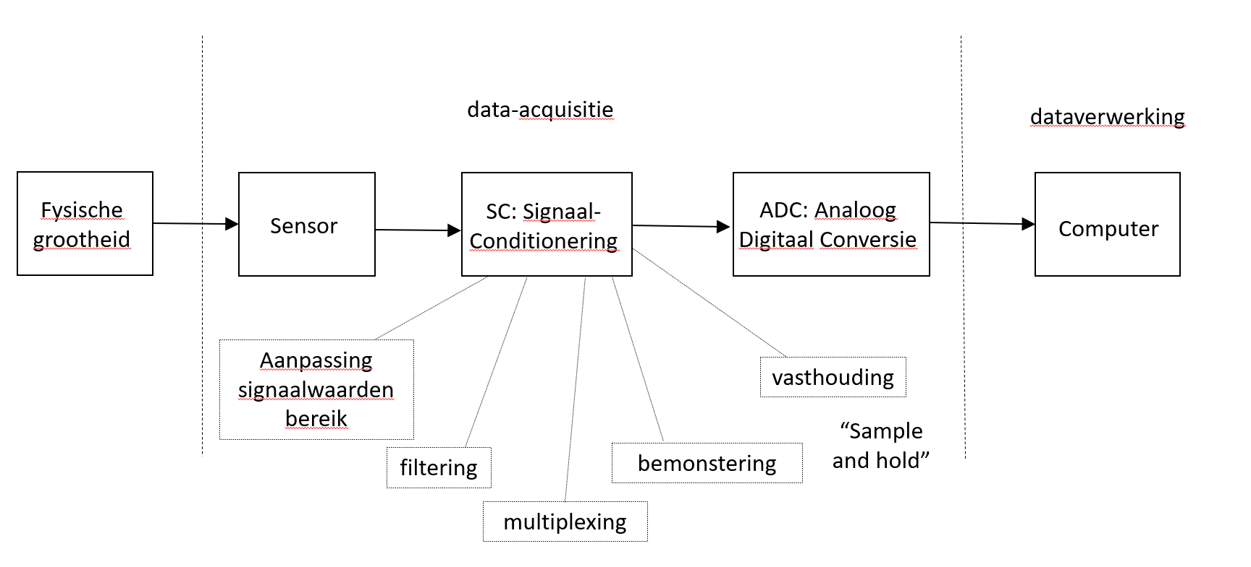
Signaalconditionering

Slide 6
Signaalconditionering
Signaalconditionering is het bewerken van een elektrisch signaal zodat het bruikbaar wordt voor een volgend systeem, zoals een A/D-converter, meetinstrument of controller.
Typische bewerkingen zijn:
Omschalen (bijvoorbeeld van ±10 V naar 0–5 V).
Versterken (kleine signalen groter maken).
Filteren (ruis verwijderen, bepaalde frequenties doorlaten).
Lineariseren (niet-lineaire sensoren omzetten naar een lineair signaal).
Isoleren (scheiden van ruis- of aardlussen).
Zonder signaalconditionering zou het ruwe sensorsignaal vaak te zwak, te ruiserig of ongeschikt zijn voor verwerking.

Slide 7
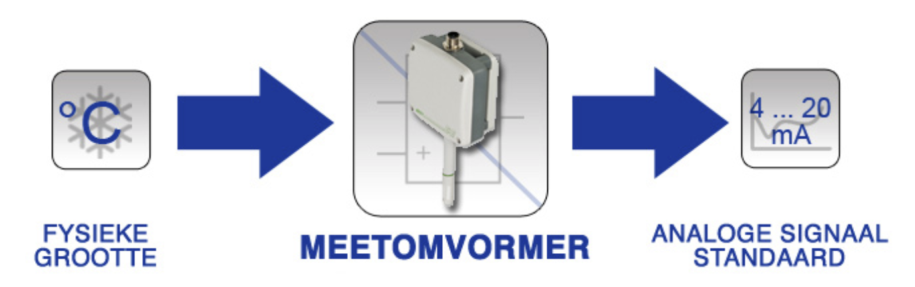
Meetomvormer
De gemeten elektrische grootheden of effecten worden in de meetomvormer omgezet en/of versterkt naar een standaardsignaal, dat dient als ingang voor de regelaar of controller.
Standaardsignaal : 0V =>10V, 0V =>1V, 4 mA => 20 mA

Slide 8
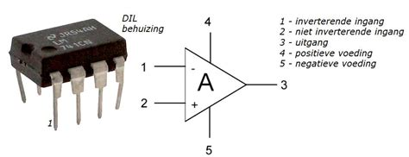
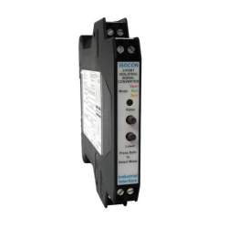
Signaalconditionering : aanpassen signaalwaarde bereik
Om het bereik van een sensorsignaal (bv -10 tot +10mV) aan te passen op het ingangsbereik van een ADC (bv 0..5V)
verschuiving en vergroting nodig. Kan worden gerealiseerd met operationele versterkers
Omvorming spanning naar stroom of andersom (bv 0..2 V naar 4-20mA)
kan worden gerealiseerd met omvormers.

Slide 9
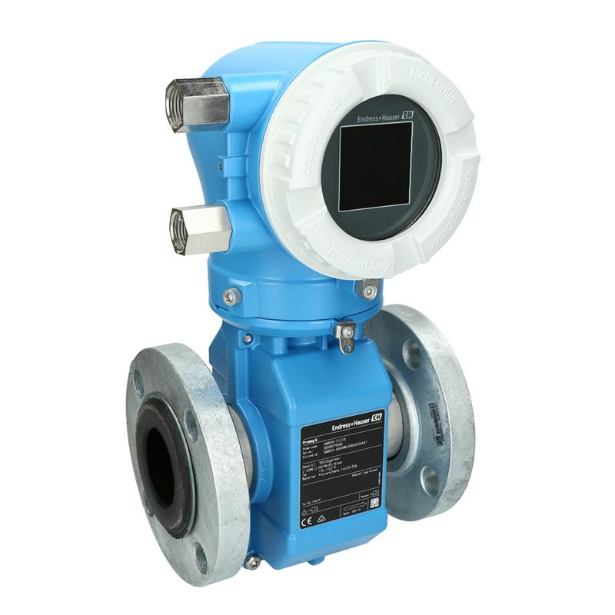
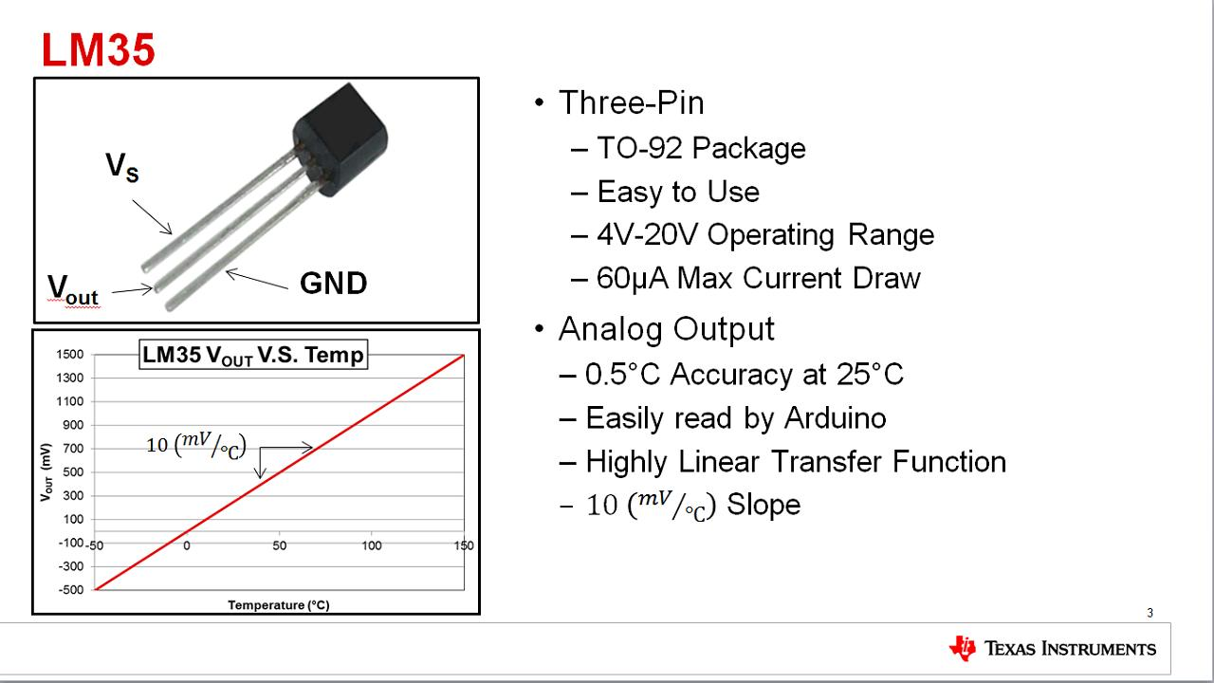
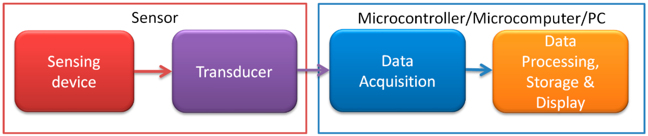
Sensor inclusief meetomvormer

Slide 10
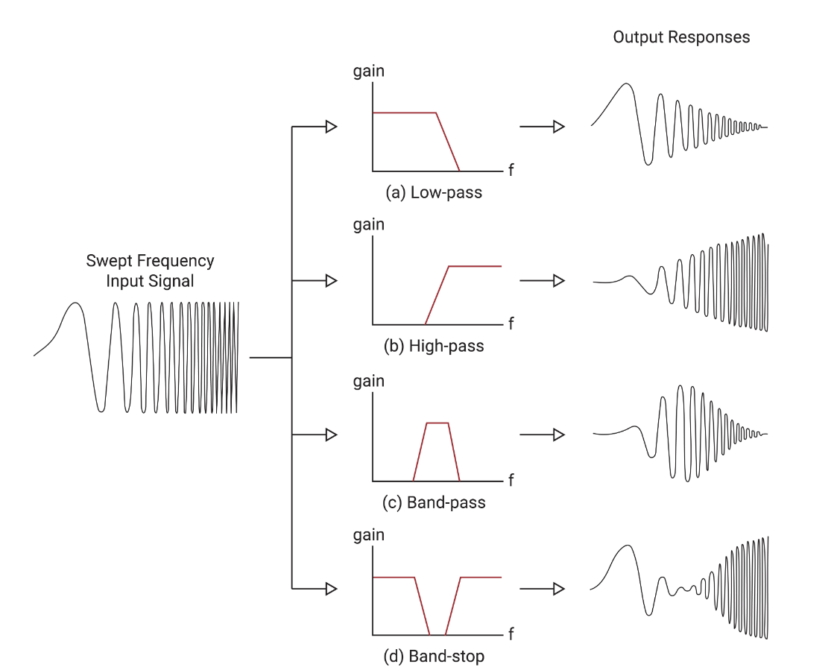
Signaalconditionering : filtering
Filters zijn gericht op een bepaalde signaalcomponent (bv high-pass, low-pass, anti-aliasing, …)
High-pass: haalt laagfrequente trillingen eruit
Low-pass: haalt hoogfrequente trillingen eruit
Anti-aliasing: corrigeert de sample frequentie (cfr achteruit draaiende wielen bij oudere films)
Kennis van het verwachten signaal is nodig om de juiste filtering te kunnen toepassen
Complexere vormen van filteren kunnen achteraf softwarematig toegepast worden

Slide 11
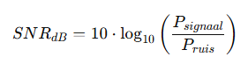
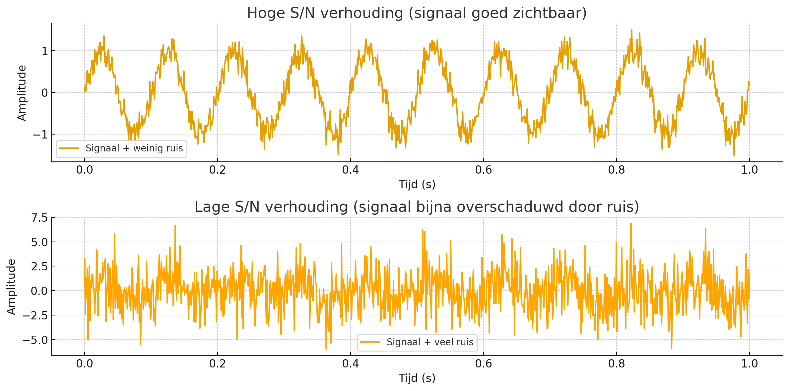
Signaalconditionering : Signaal-ruisverhouding S/N
S/N staat voor Signal-to-Noise Ratio (signaal-ruisverhouding). Dit geeft aan hoe sterk het gewenste signaal is ten opzichte van de ruis.
Een hoge S/N → duidelijk, schoon signaal.
Een lage S/N → signaal wordt bijna overschaduwd door ruis.
Meestal wordt dit uitgedrukt in decibel (dB):
waarbij P staat voor vermogen

Slide 12
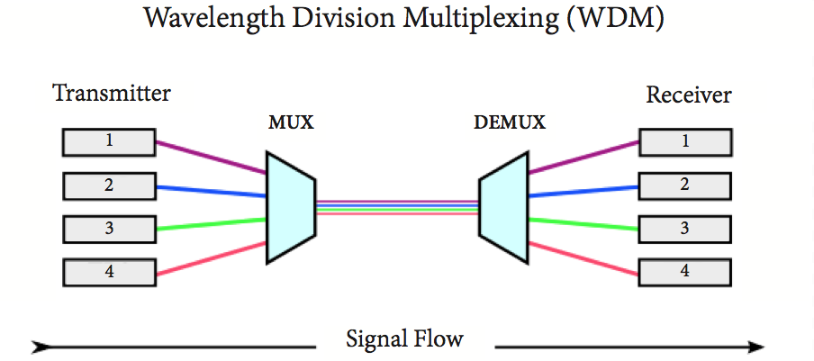
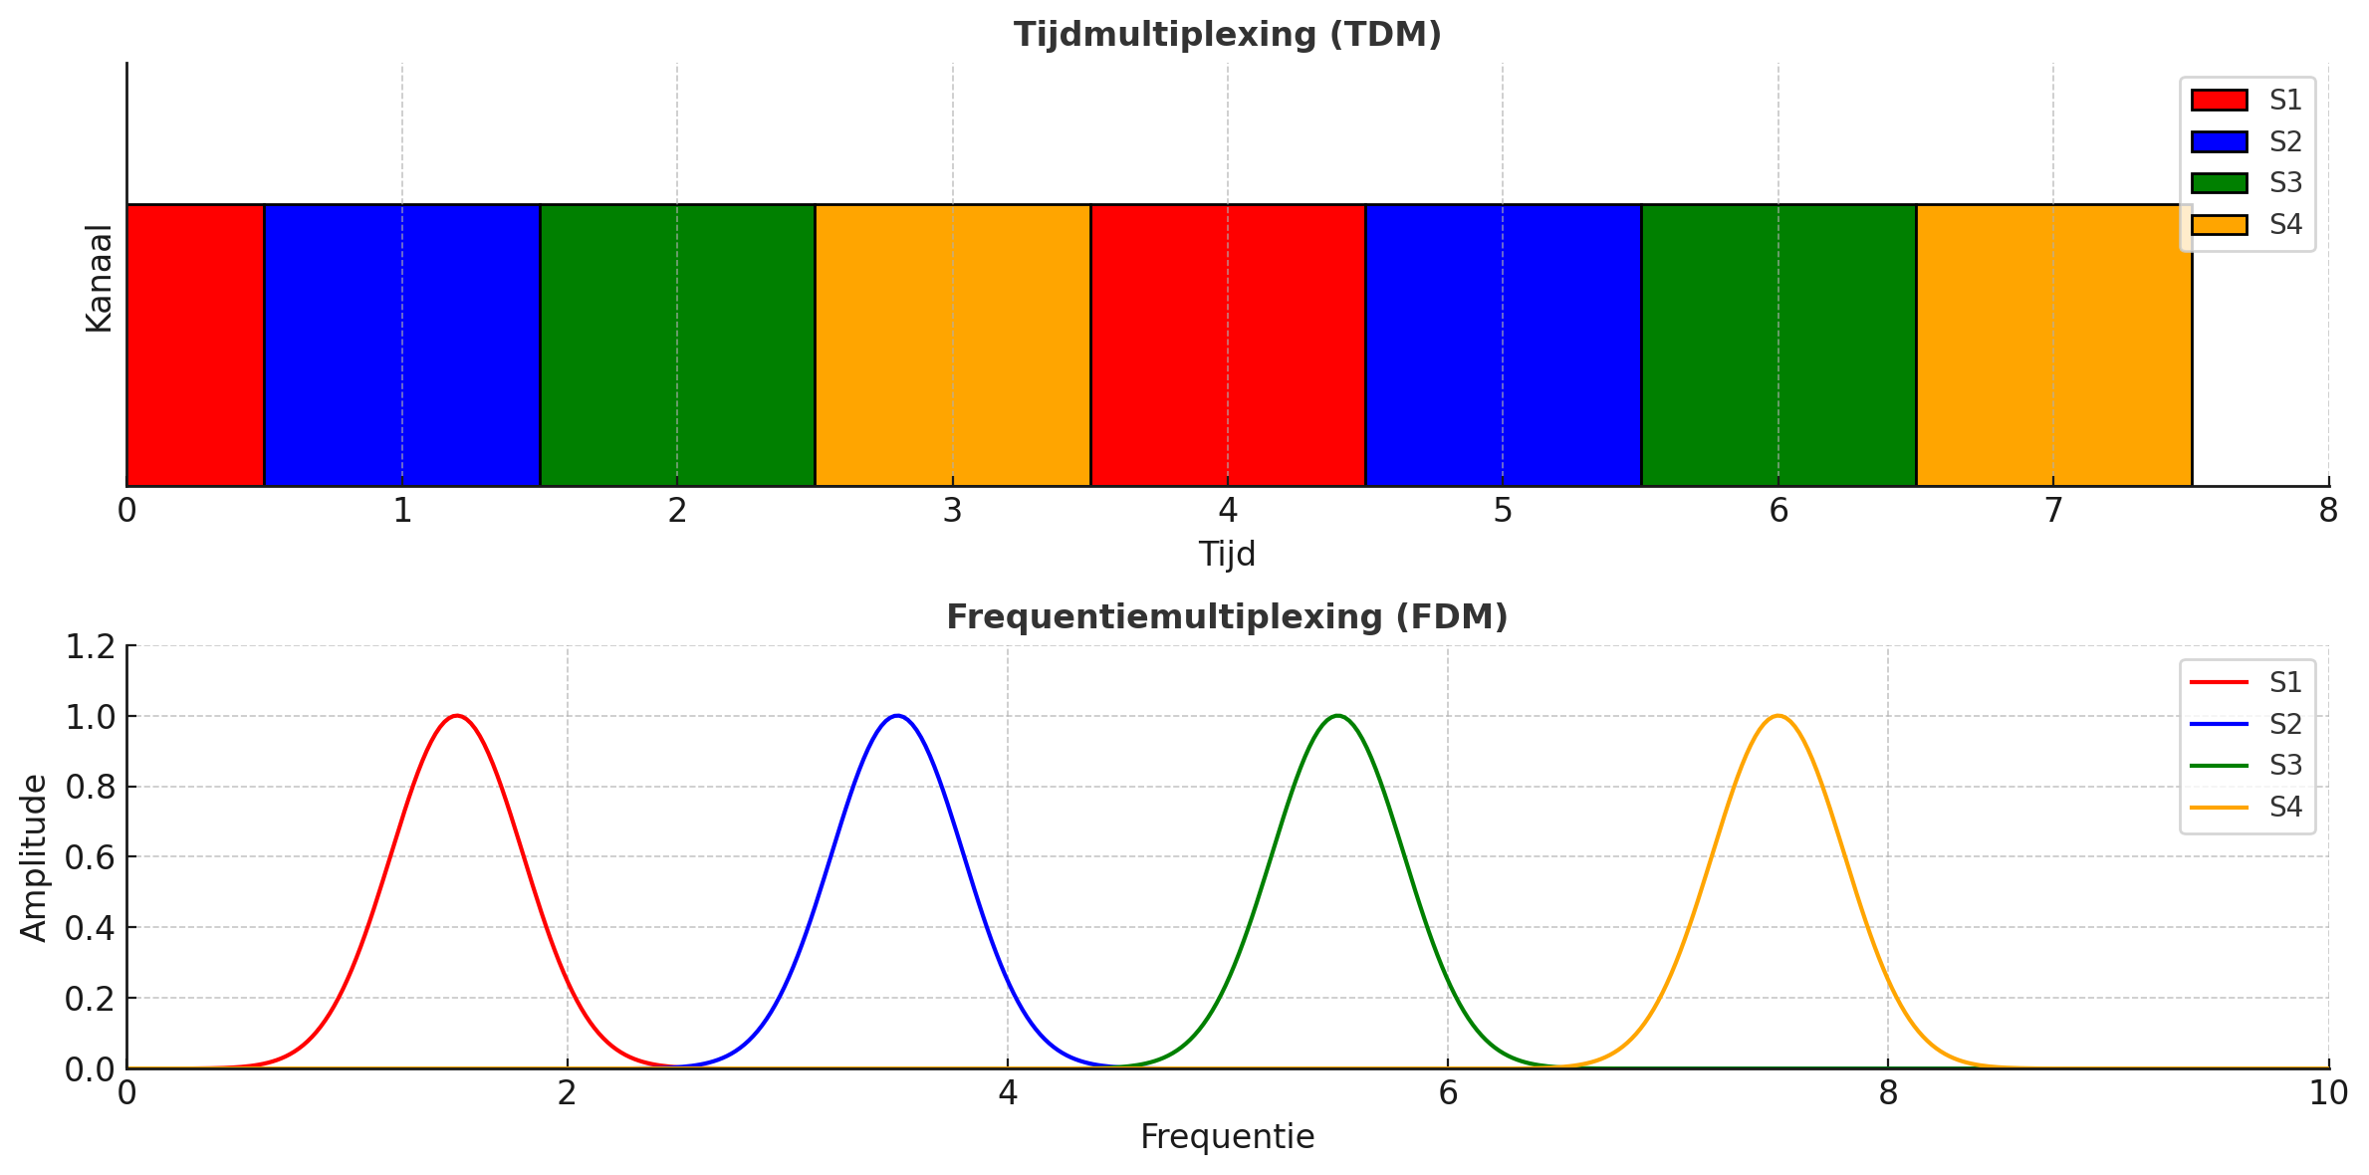
Signaalconditionering : multiplexing
Met een multiplexer kunnen de uitgangssignalen van een aantal verschillende sensoren beurtelings over één transmissiekanaal gestuurd worden.
Multiplexing kan in het analoge domein (voorafgaand aan ADC) of in het digitale domein plaatsvinden.
Tijdmultiplexing (TDM – Time division Multiplexing)
Elk signaal krijgt een tijdslot.
De signalen worden om de beurt verstuurd.
Frequentiemultiplexing (FDM – Frequency Division Multiplexing)
Elk signaal heeft zijn eigen frequentieband.
Alle signalen worden op hetzelfde tijdstip verstuurd maar op andere frequenties.

Slide 13
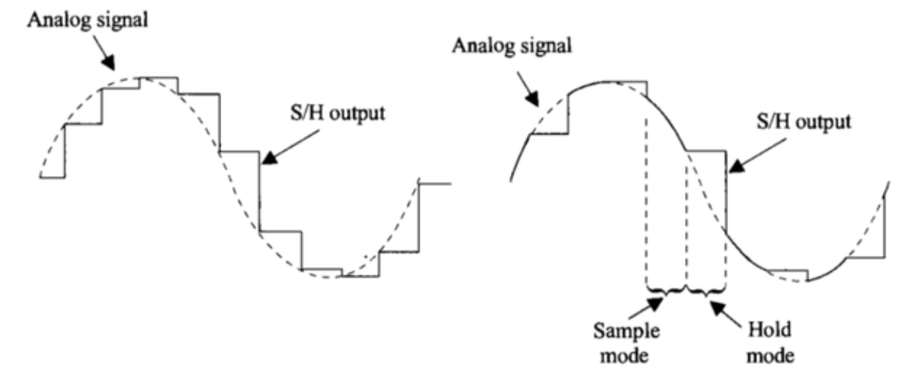
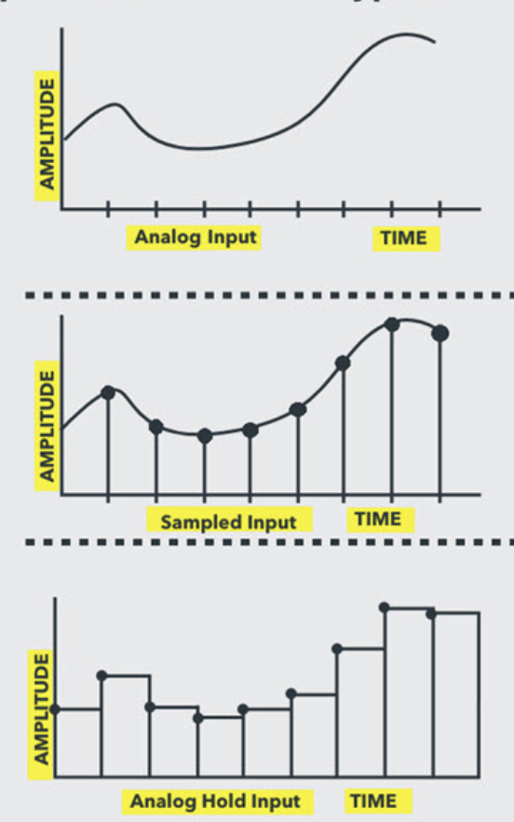
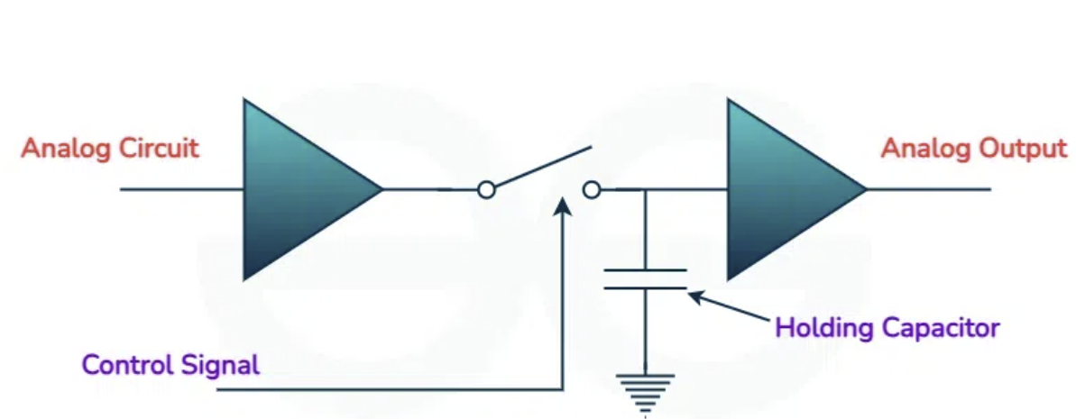
Signaalconditionering : sample & hold
Digitale verwerking van een analoog signaal vereist bemonstering (sampling) van dat signaal: bepaling van de signaalwaarde op discrete tijdstippen.
Op de daartussen liggende momenten ontbreekt informatie over de signaalwaarde.
Dit is minder dramatisch dan het lijkt, mits ‘voldoende’ monsters (samples) per tijdseenheid worden genomen (Nyquistcriterium).
In principe is de bemonstertijd zeer kort (signaalwaarde op discrete tijdstippen). De verwerking van de bemonsterde waarde kan een langere tijd vergen. In zulke gevallen wordt de bemonsterde waarde enige tijd vastgehouden. Vaak zijn beide functies verenigd in één schakeling (sample and hold).
Sample-fase : het circuit neemt een steekproef van het ingangssignaal => een condensator wordt opgeladen tot die spanning.
Hold-fase : de condensator houdt die spanning vast, zodat het signaal constant blijft tot de volgende sample.

Slide 14
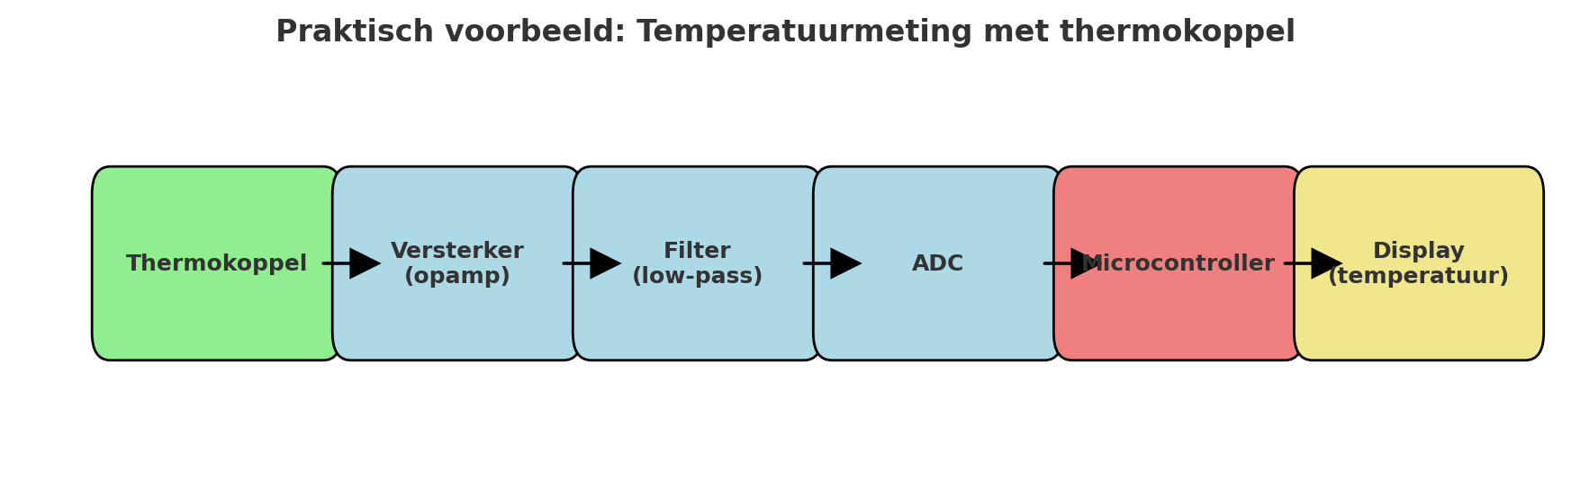
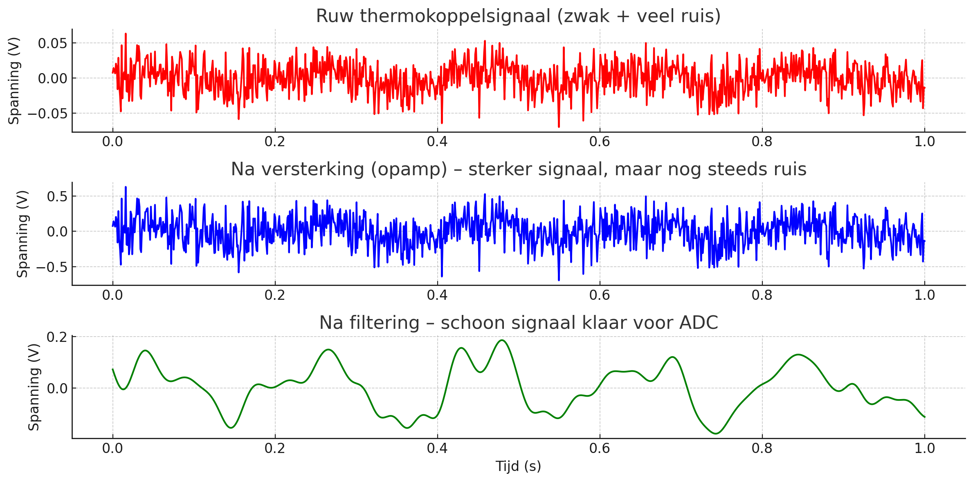
Signaalconditionering : voorbeeld thermokoppel
Thermokoppel (sensor) → levert een heel klein spanningssignaal.
Versterker (opamp) → maakt dat signaal sterker (millivolt → volt).
Filter (low-pass) → verwijdert hoogfrequente ruis.
ADC → zet het analoge signaal om naar digitaal.
Microcontroller → berekent de temperatuur uit de digitale waarde.
Display → toont de temperatuur

Slide 15
Spannings, stroomlussen en weerstandssignalen
Grote diversiteit in signalen van sensoren
Voorbeelden weerstandsignalen
0 - 150 Ω; 0 – 1 kΩ; 0 – 100 kΩ
Voorbeelden spanningssignalen
0 - 10 mV; 0 - 25 mV; 0 - 500 mV
0 - 1 V; 0 - 5 V; 0 - 10V
+ 2 V; + 5 V; + 10 V
Voorbeelden stroomsignalen
0 - 1mA;
+ 5 mA; + 10 mA
0-20 mA; 4-20 mA

Slide 16
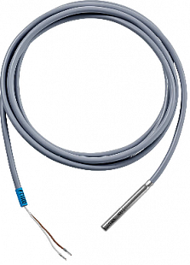
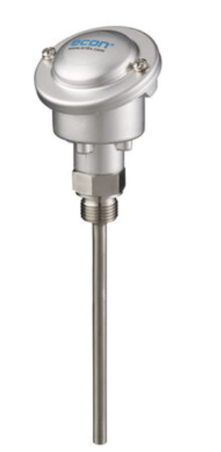
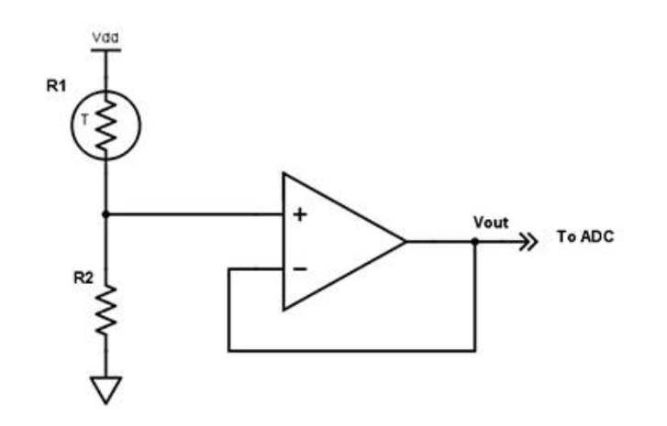
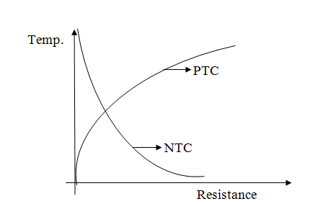
Weerstandssignalen : temperatuur sensor
Als de temperatuur wijzigt => wijzigt de weerstand
NTC : negatieve temperatuurscoëfficiënt
PTC : positieve temperatuurscoëfficiënt

Slide 17
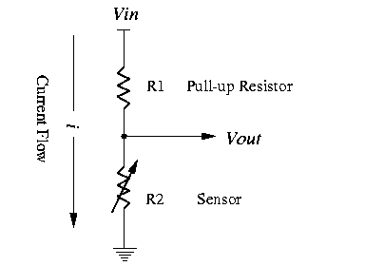
Spanningssignalen
0-10 V - Industriële standaard.
0-5 V - Hobby en kleine elektronica (5V voeding).
Voorbeelden:
Thermokopper met versterker
NTC/PCT met spanningsdeler
LDR (Light Dependent Resistor)
Potentiometer
pH-sensor
Voordelen:
Eenvoudig aan te sluiten en fouten op te lossen.
Zeer geschikt voor testomgevingen.

Slide 18
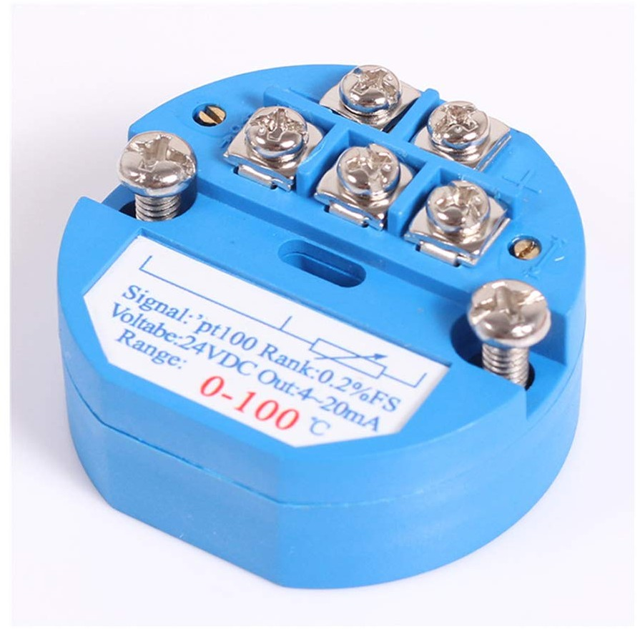
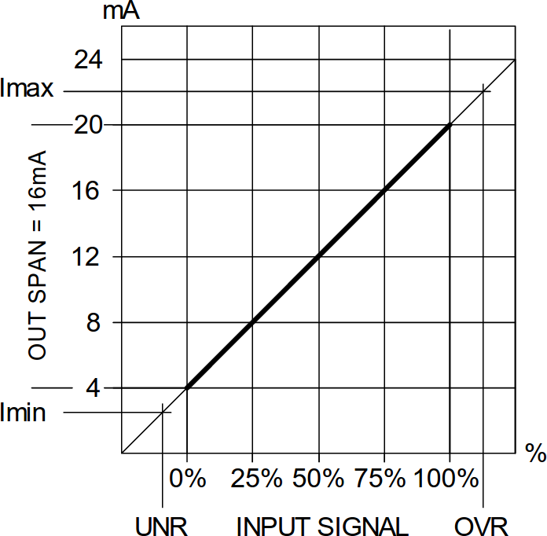
Stroom signaal 4-20 mA = gemeten waarde + probleemdetectie
Voorbeeld: 0 - 100 °C → 4-20 mA
Algemeen: 0 - 100 % input → 4-20 mA
stroom < 4mA = kabelbreuk, stroom > 20mA = kortsluiting

Slide 19
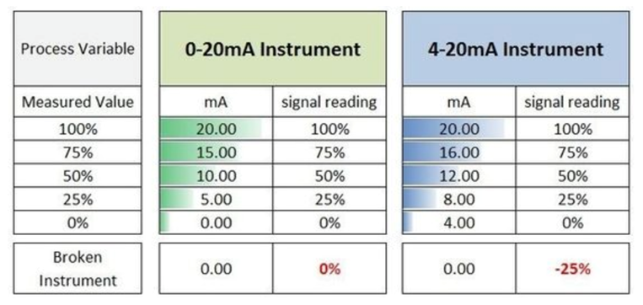
Draadbreuk detectie
Stroom signaal kan ook 0-20 mA zijn, maar dan is draadbreuk niet detecteerbaar.

Slide 20
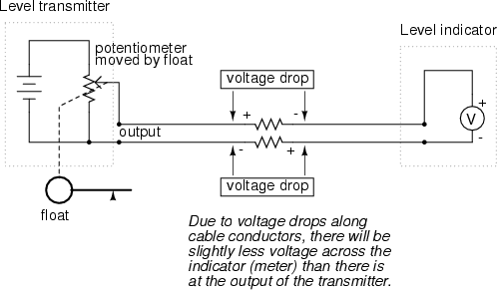
Spanningsval over geleiders
Nadelen:
Excitatiespanning (voedingsspanning voor de meetschakeling/sensor) nodig.
Spanningsval is vergelijkbaar met het uitgangssignaal.
Niet geschikt voor industriële omgeving (ruis).
Voorbeeld:
Als het waterniveau in het reservoir stijgt of daalt, beweegt de vlotter en wordt de potentiometer (spanningsdeler) dienovereenkomstig bewogen. De spanning gestuurd naar de indicator gaat veranderen tussen 0 V en de voedingsspanning evenredig met de positie van de vlotter. De ontvangen spanning representeert dus het waterniveau.

Slide 21
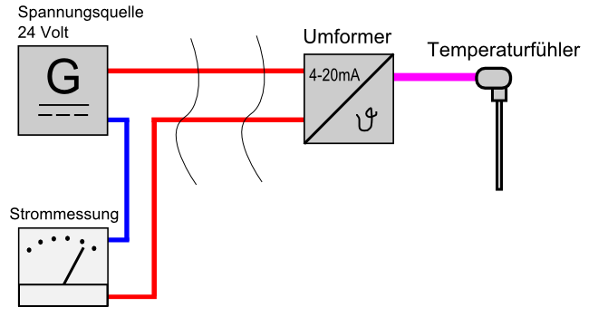
Stroomlus principe
Een 4-20 mA stroomlus is een 2-draads elektrische verbinding
Gevoed door een constante spanning (max 24 VDC)
Als de kabelweerstand stijgt => stroom blijft gelijk, zolang de voeding voldoende spanning kan leveren
Aangesloten op een omvormer die een te meten grootheid omzet in een gelijkstroom tussen 4 en 20 mA.
4 mA = 0%
20 mA = 100%
< 4 mA of > 20 mA = fout

Slide 22
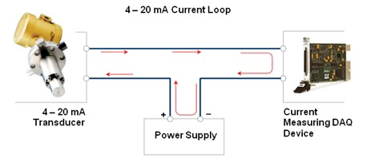
Stroomlus als alternatief voor spanning of weerstandssignaal
Sinds de jaren 1950 wordt de 4-20 mA stroomlus gebruikt om sensor data te transporteren voor monitoring en control.
Lage gevoeligheid voor ruis
Geschikt voor lange afstanden
Industrieel veel gebruikt

Slide 23
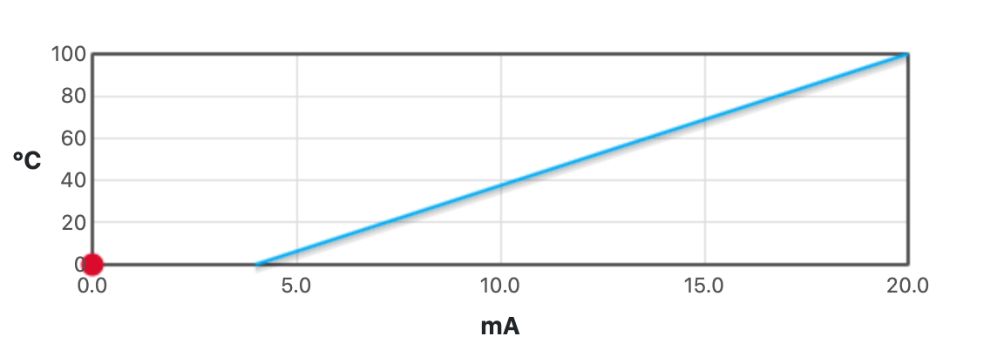
Verschaling
Een temperatuur transmitter heeft een bereik van 0 tot 100 °C
4 mA komt overeen met 0 °C
20 mA komt overeen met 100 °C
Stel dat je 7,2 mA meet, wat is dan de gemeten temperatuur?
Notes:
16 mA = 100°C => 1mA = 100/16 graden
7,2mA – 4mA = 3,2mA => 3,2 * 100/16 = 20 graden

Slide 24
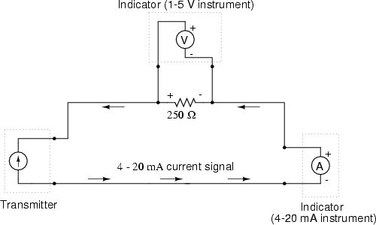
Stroom naar spanningconversie
4mA => 1V
20mA => 5V
Zelfde principe kan worden toegepast om grote stromen te meten (shunt weerstand principe)

Slide 25
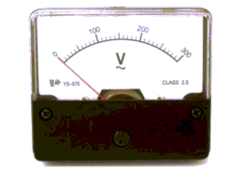
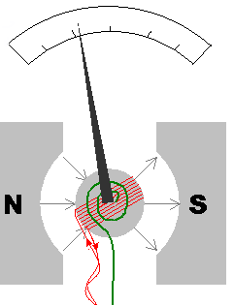
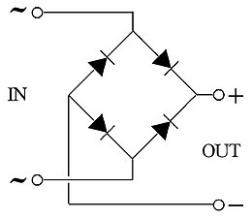
Meten van spanning
Analoge voltmeter of spanningsmeter maakt gebruik van het draaispoelmeter principe
Klein spoeltje met heel veel windingen draaibaar opgesteld in een permanent magnetisch veld
Draaiing wordt door veertjes tegengewerkt (groen)
Wijzer maakt aflezing van draaiing mogelijk
Werkt voor DC spanning
Kan voor AC spanning gebruikt worden mits gelijkrichten

Slide 26
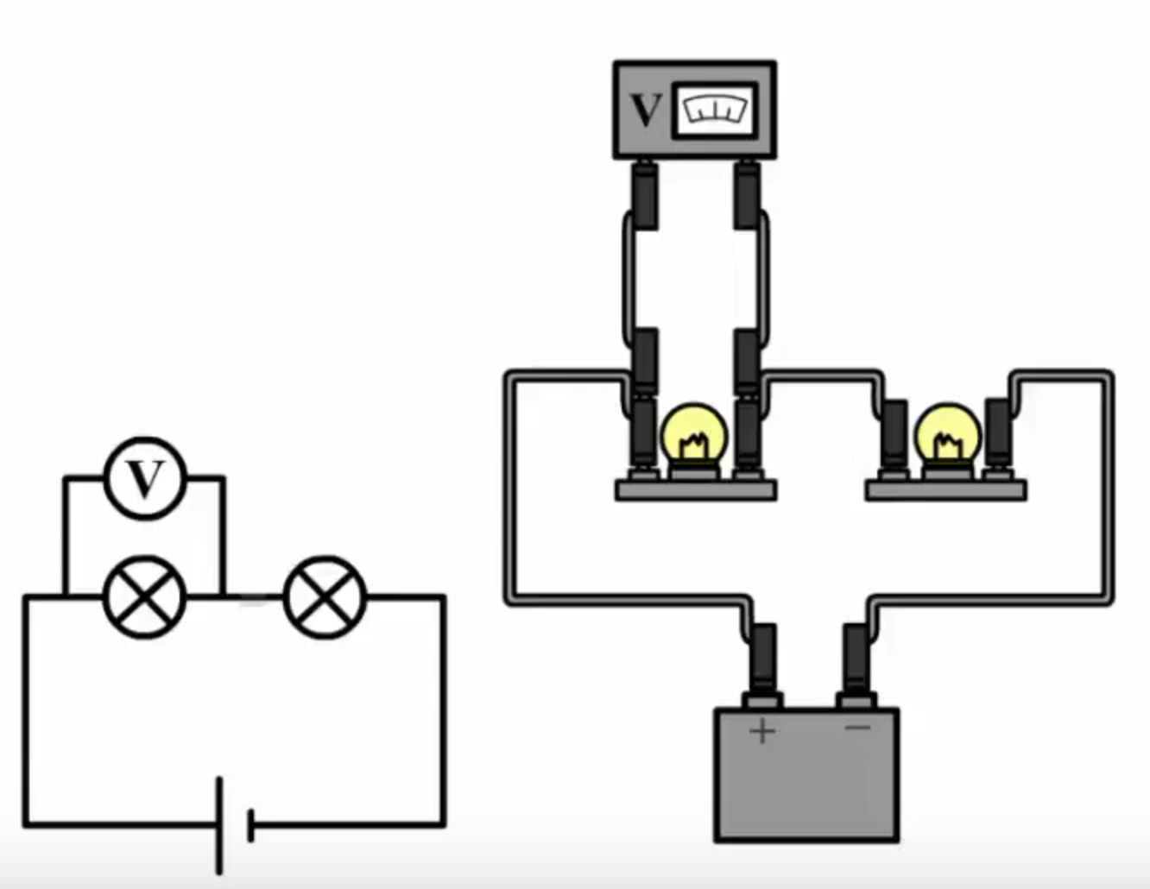
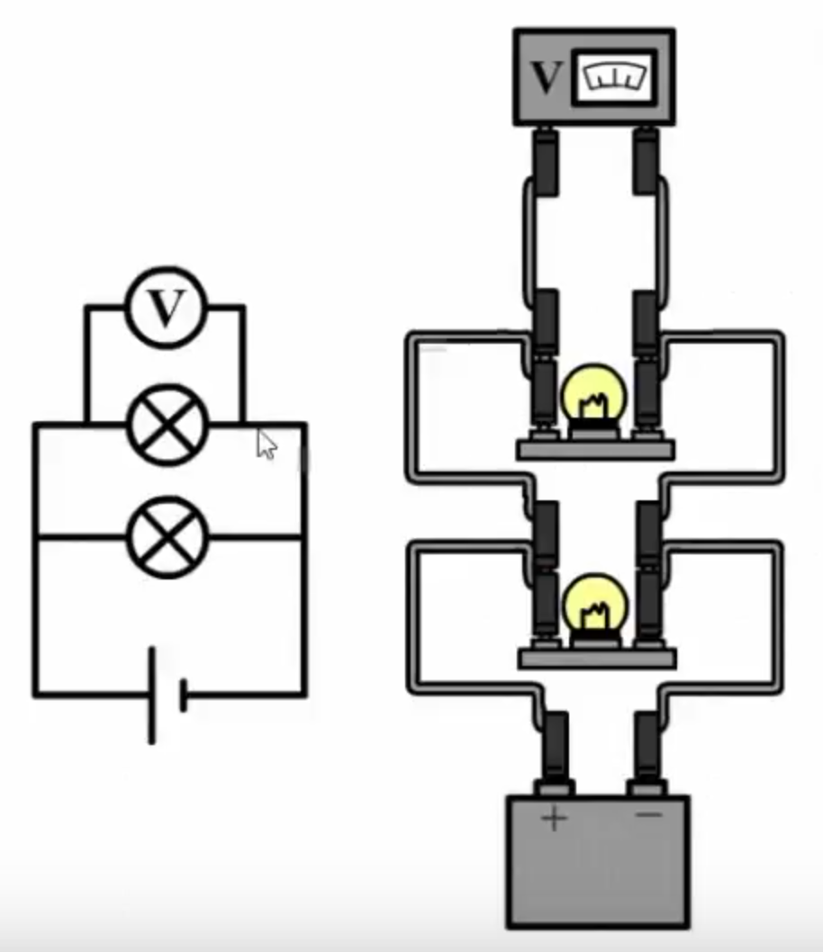
Meten van spanning
Spanning meten => voltmeter parallel bedraden
Ideale voltmeter beïnvloedt het te meten circuit niet
Inwendige weerstand oneindig groot in serie met meetspoel.
Met operationele versterkers kan de inwendige weerstand zeer hoog gemaakt worden (grootteorde mega tot giga ohms)
Door de parallelle bedrading is dit een eenvoudige meting. De kring moet niet onderbroken worden en door de grote inwendige weerstand is er ook geen gevaar voor kortsluitingen.

Slide 27
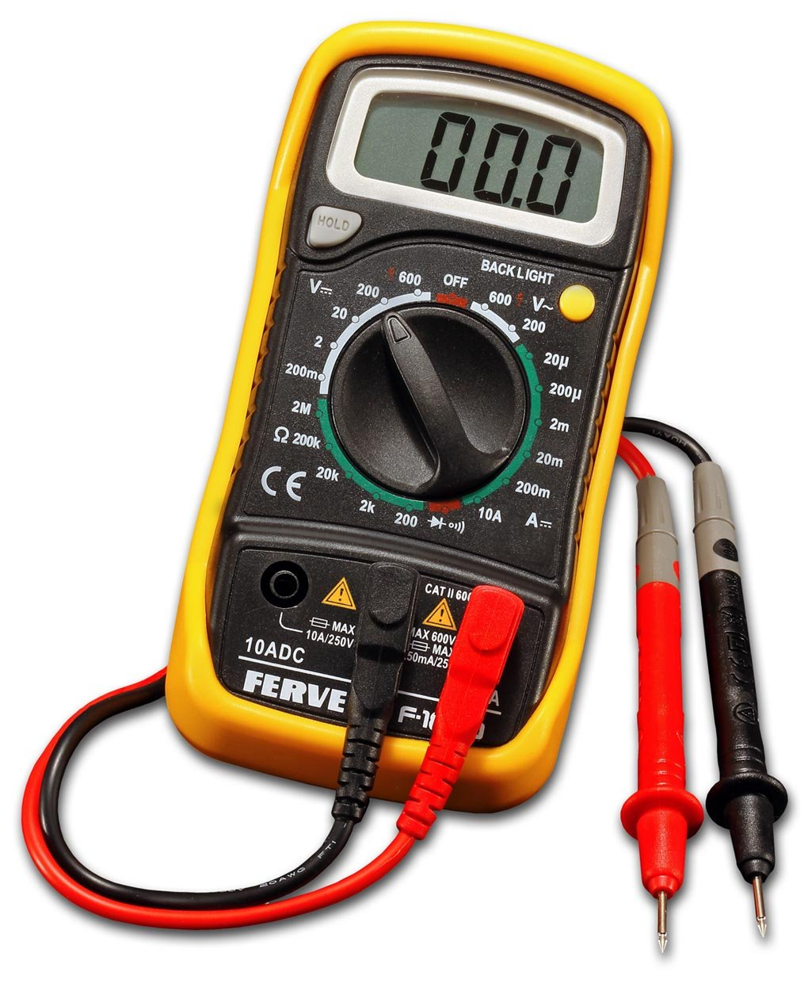
Meten van spanning => digitaal
Bij een digitale voltmeter worden eveneens operationele versterkers (opamps) gebruikt om de te meten spanning naar een elektronisch handige range te brengen
”Elektronisch handig” = binnen bereik van Analoog Digitaal Convertor (ADC)
Vervolgens kunnen diverse digitale technieken gebruikt worden om
Grafieken te generen van de gemeten waarde
Data doorsturen naar verwerkingssysteem

Slide 28
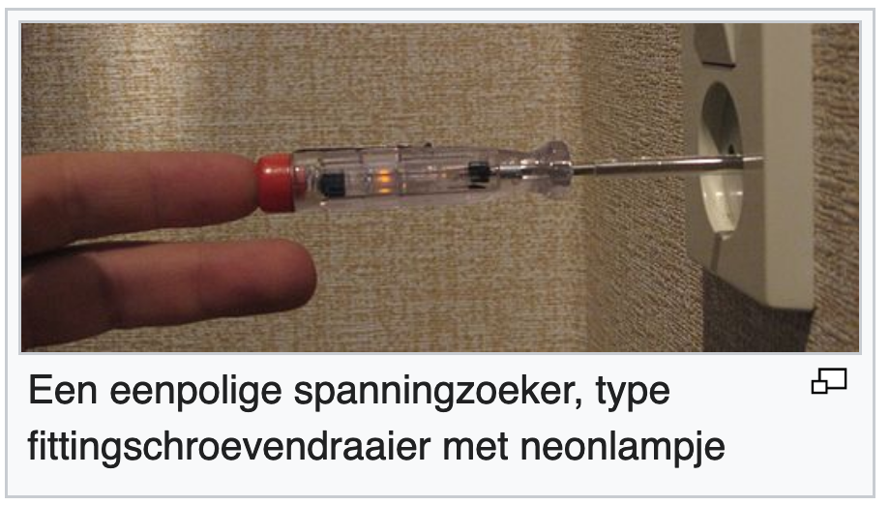
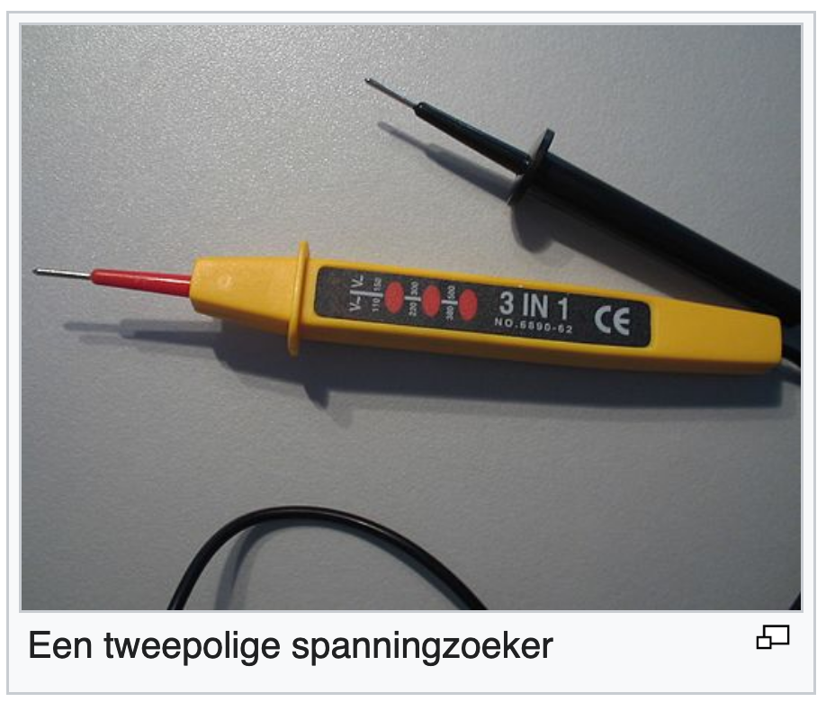
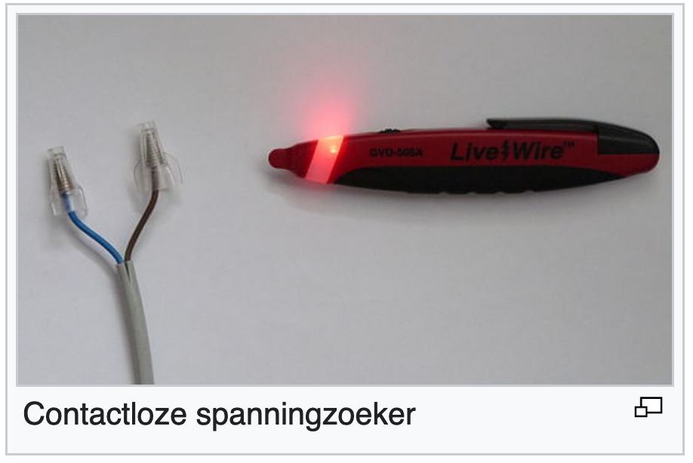
Spanningszoeker
Enkelvoudige spanningzoeker is een goedkope manier om een wisselspanning tussen 110 en 230 V vast te stellen
De tweepolige spanningzoeker geeft een spanningsindicatie en kan gebruikt worden om te meten welk contact de fase is en welke de nul.
Een contactloze spanningzoeker detecteert de elektrische veldsterkte om een spanningvoerende geleider. Alleen geschikt voor AC (typisch meetbereik 100 – 1000V).

Slide 29
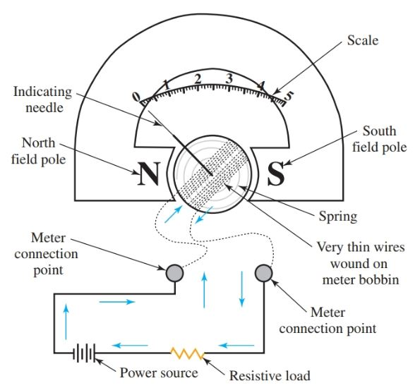
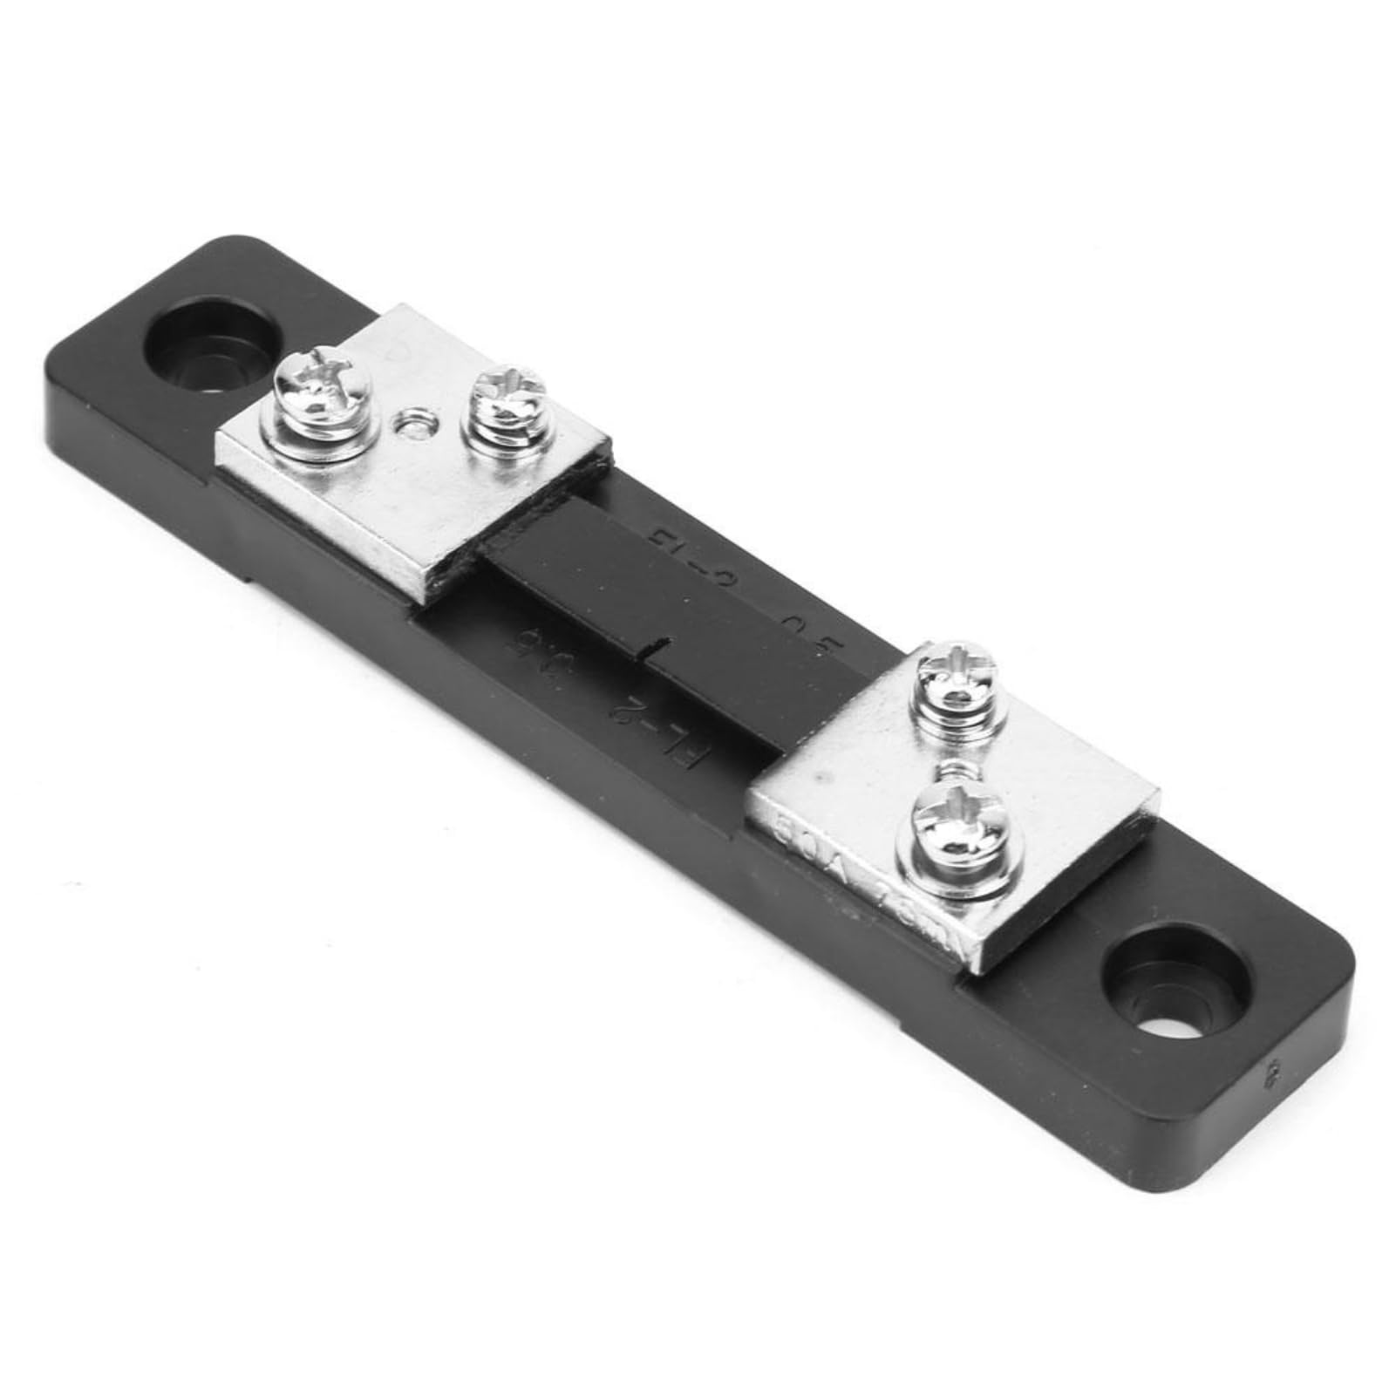
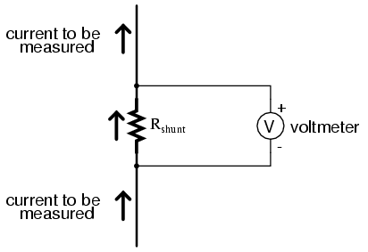
Meten van stroom
Analoge ampèremeter of stroommeter maakt net zoals de voltmeter gebruik van het draaispoelmeter principe
Het grootste deel van de stroom loopt door een shuntweerstand
Het bereik hangt af van de grootte van de shuntweerstand
De draaispoelmeter staat parallel op de shuntweerstand (en meet dus een spanning die recht evenredig is met de stroom)
Digitale ampèremeter is net zoals voltmeter gebaseerd op een ADC

Slide 30
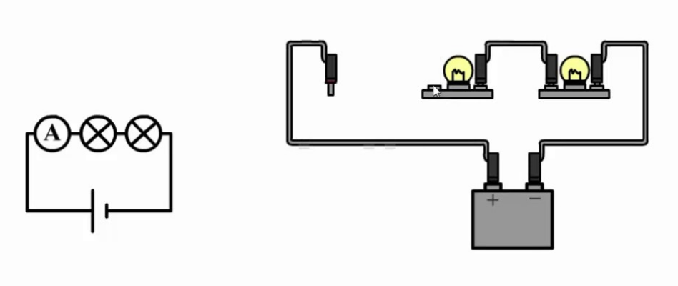
Meten van stroom
Om stroom te meten => ampèremeter in serie aansluiten => kring onderbreken
Ideale ampèremeter beïnvloedt het te meten circuit niet
Inwendige weerstand oneindig klein => gevaar kortsluiting

Slide 31
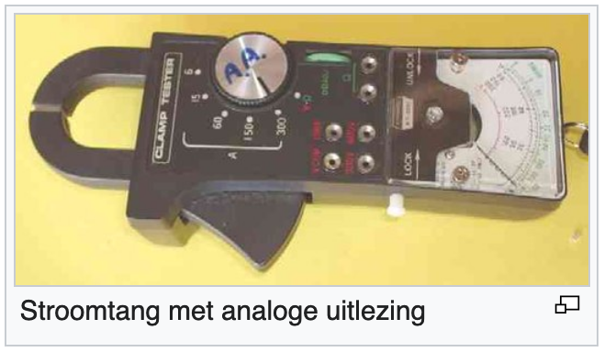
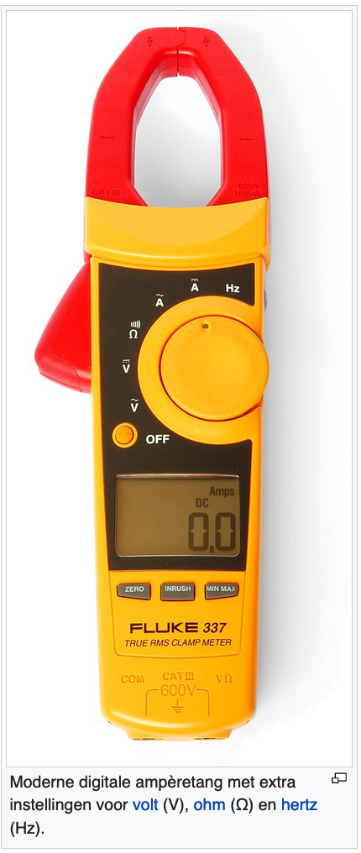
Stroomtang
Om stroom te meten met een gewone ampèremeter moet het te meten elektrische circuit onderbroken worden (serie schakeling)
Als dat niet gewenst is, kan een stroomtang gebruikt worden (clamp-on)
Een wisselstroomtang werkt op basis van een transformator, waarbij het door de stroomkring opgewekte magnetisch veld indirect wordt gemeten (spanningsmeting). Werkt niet voor DC.
Een gelijkstroomtang is gebaseerd op het hall-effect. Hiervoor is een batterij of andere voeding nodig. Het Hall-effect treedt op wanneer een elektrische stroom door een geleidende of halfgeleidende plaat loopt en er een magneetveld loodrecht op die stroom wordt aangelegd.
Gebruik van een stroomtang is een veilige vorm van stroommeting, maar typisch minder nauwkeurig dan een vergelijkbare klassieke ampèremeter. Zeer nuttig voor het meten van grote stromen.

Slide 32
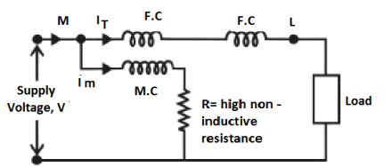
Powermeter / Wattmeter
Electrodynamic instrument
Fixed /current coils => serie
Movable /potential coil => parallel
P=UI
De interactie tussen de magnetische velden van de de stroom en de spannings spoel zorgt ervoor dat de magnetische spoel (movable) zal draaien
Een wijzer die aan de bewegende spoel is bevestigd, geeft de waarde van het vermogen aan op een schaal.

Slide 33
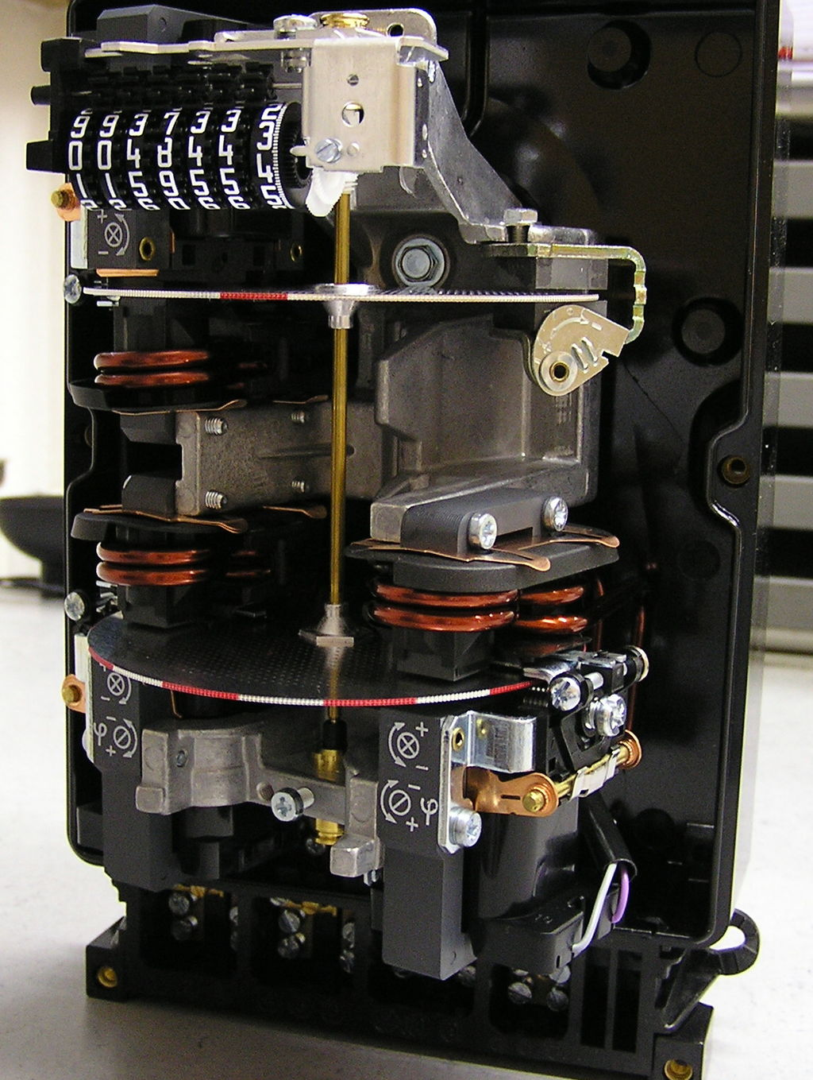
Elektromagnetische kilowattuurmeter
Constructie: een analoge energiemeter, vaak een Ferrarismeter, gebruikt een roterende aluminium schijf die draait door de magnetische velden die worden gegenereerd door de stroom- en spanningsspoelen. De rotatiesnelheid van de schijf is evenredig met het verbruikte vermogen.
Functie: Meet de totale verbruikte energie (in kilowattuur) over een bepaalde periode door het aantal omwentelingen van de schijf te tellen

Slide 34
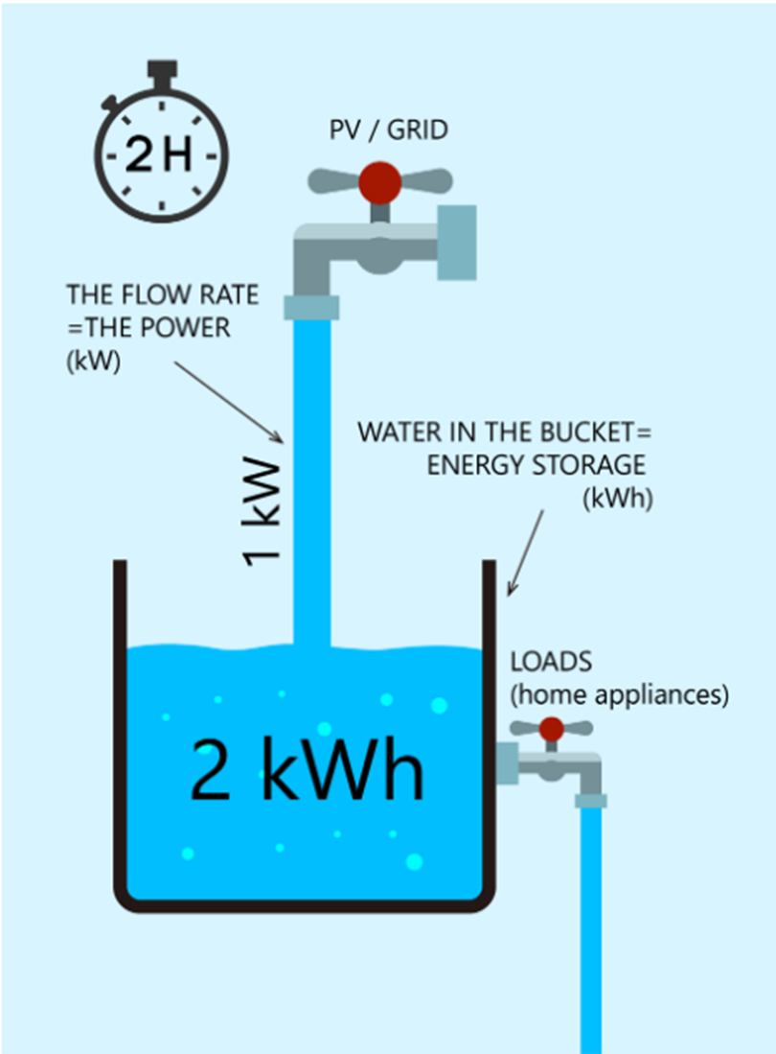
Vermogenmeter versus energiemeter
Energiemeter:
Meet de totale hoeveelheid elektrische energie die wordt verbruikt over een bepaalde periode.
De eenheid van meting is kilowattuur (kWh).
Wordt vaak gebruikt om het totale verbruik van een huishouden of bedrijf te meten.
Wattmeter:
Meet het directe vermogen dat op een bepaald moment wordt verbruikt.
De eenheid van meting is watt (W).
Wordt gebruikt om het momentane verbruik van een specifiek apparaat of circuit te meten.

Slide 35
Watt omzetten naar kWh
Vermogen omzetten naar energie:
E = P x t
E : energie in joules. (J)
P : Vermogen/power in watts. (W)
T : tijd in seconden (s)
Voorbeeld:
Een lamp met een vermogen van 100W brandt gedurende 2 uren
2 uren = 2 x 3600s = 7200s
E = 100 x 7200 = 720 000 J

Slide 36
Joules omzetten naar kWh
De lamp van 100W heeft als ze 2 uur brandt 720 000J verbruikt.
Hoeveel kWh is dat?
1kWh = 3600 * 1000 = 3 600 000J
720 000 J /3 600 000 J = 0,2 kWh

Slide 37
Bereken de kostprijs?
Een apparaat met een vermogen van 1500W gebruik je dagelijks een halfuur.
Bereken de elektriciteitskost van dat apparaat als je weet dat je 0,35€/kWh moet betalen? Bereken de energie in Joules die dit apparaat heeft verbruikt?
Maandkost : per dag 0,75 kWh per dag * 30 * 0,35 = 7,88 € per maand
Joules per maand : 0,75 kWh * 30 = 22,5 kWh per maand => 22 500 * 3600 s = 81 MJ
Notes:
Maandkost 0,75 kWh/dag * 30
1500*1800 = 2 700 000J

Slide 38

Digitale meter
Digitale versie vermogenmeter en energiemeter
Verschillende grootheden (spanning, stroom, frequentie…)
Time Of Day
Ondersteuning voor communicatieprotocollen -> P1 Poort

Slide 39



Energiemeters voor submetingen
Elektriciteitsmeters om een deel van een gebouw of installatie te meten
Ondersteunen soms protocollen (bv Modbus)
Soms pulstellers
Dikwijls lokale aflezing mogelijk

Slide 40

Weerstandsmeter (Ohmmeter
Ohmmeter meet de elektrische weerstand.
Met een batterij wordt een gekende spanning uitgestuurd.
Resulterende stroom kan verschaald worden naar Ohm.

Slide 41


Multimeter
Een multimeter of universeelmeter is een elektrisch meetinstrument waar een aantal grootheden mee gemeten kunnen worden zoals spanning, stroom en weerstand.
Analoge zijn gebaseerd op het draaispoelmeter principe.
Digitale hebben opamps, shuntweerstanden en een batterij.
Wat duurdere multimeters kunnen automatisch de juiste schaal en polariteit selecteren.

